Slide 1
安 全 伴 我 行
-------- 大冶市金湖街办四斗粮小学少先队活动

Slide 2
活动背景：
中国少年先锋队第七次全国代表大会于2015年6月1日至2日在北京举行，大会中习近平总书记对少年儿童和少先队工作代表作了一系列重要讲话，提出了殷切希望，为少年儿童的健康成长和少先队事业的发展指明了方向，既为学校少先队工作指明了方向，也对少先队工作提出了更高的要求。

Slide 3
活动目的：
为了贯彻落实第七届少代会的会议精神，切实做到通过少先队活动，努力为孩子们创造一个人健康的环境，让孩子们德智体美全面发展，有一个快乐难忘、健康成长的童年 。

Slide 4
活动步骤：
一、完善各项安全制度
二、大队活动

Slide 5
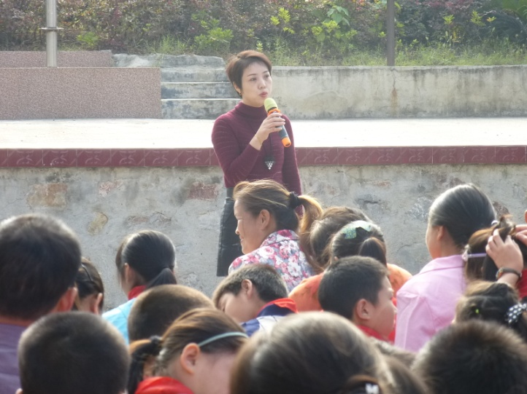
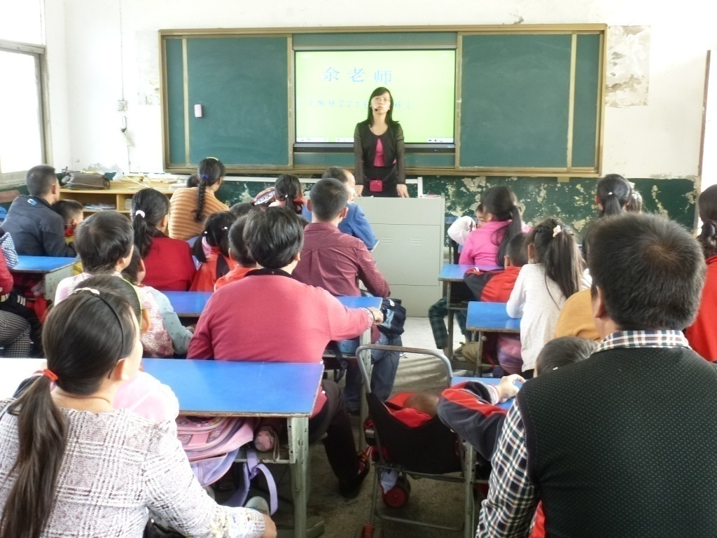
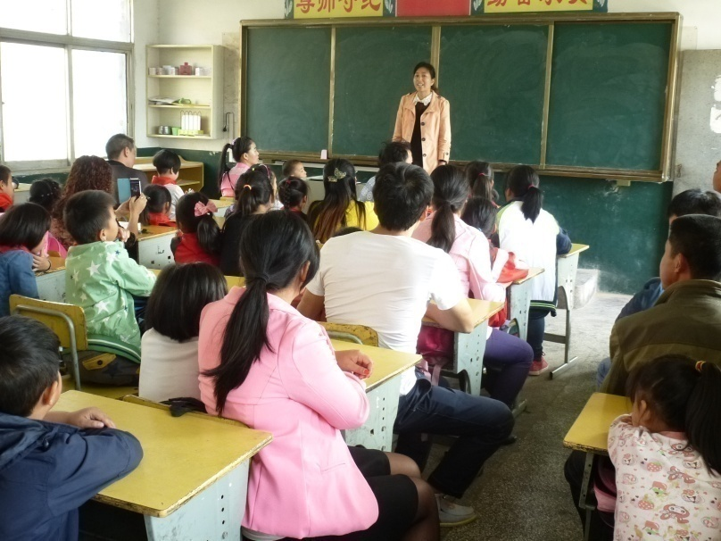
第一阶段：动员大会

Slide 6
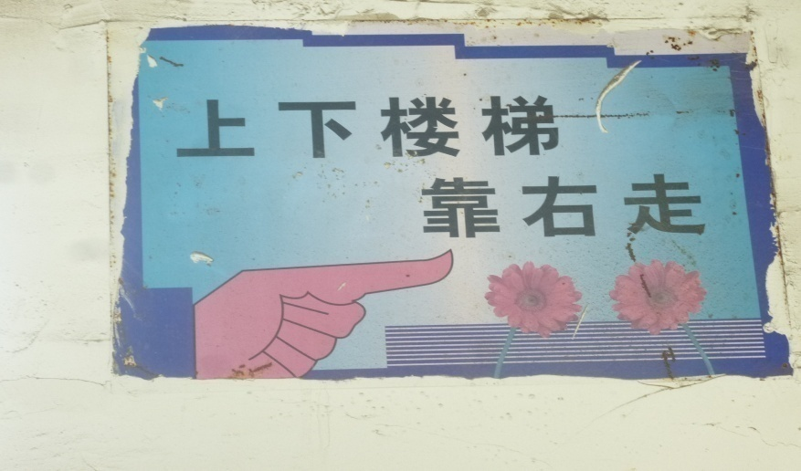
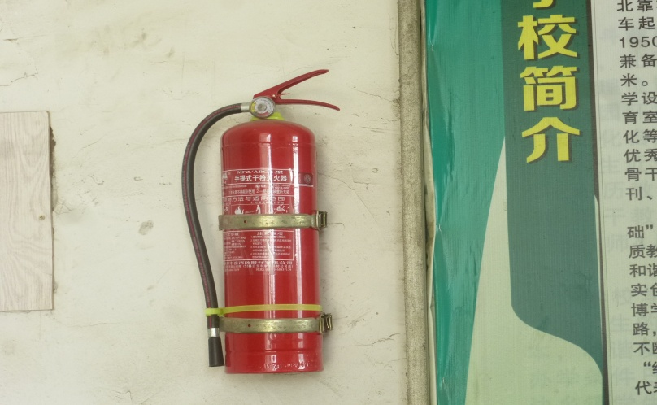
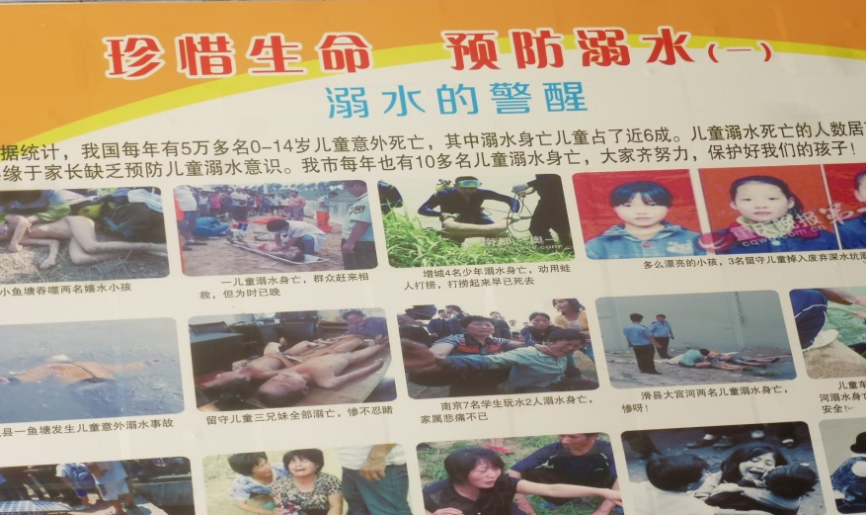
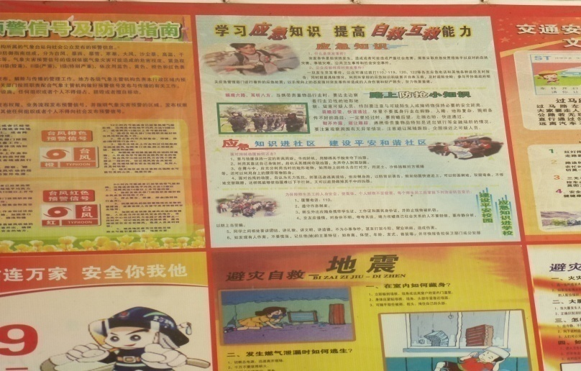
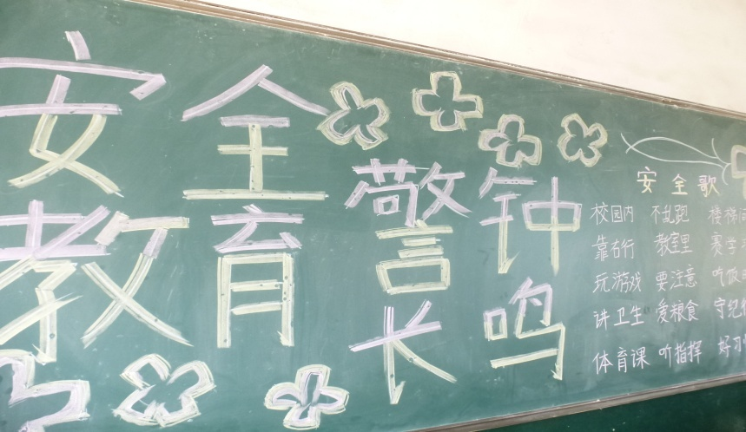
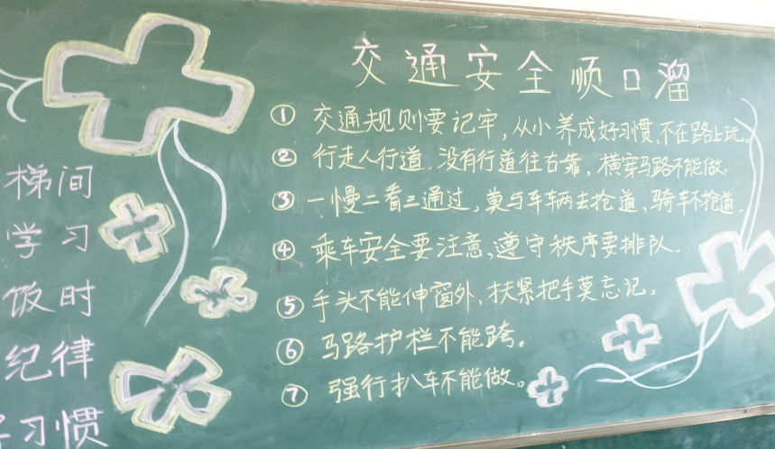
宣传安全知识

Slide 7
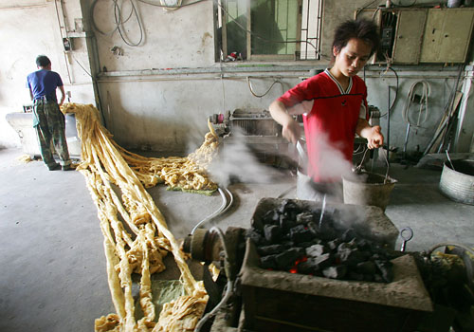
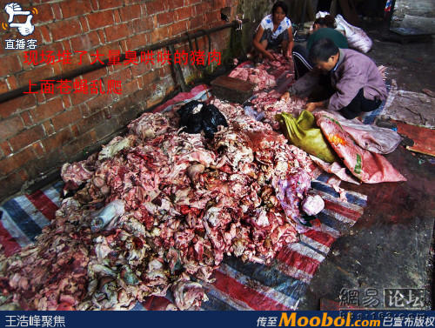
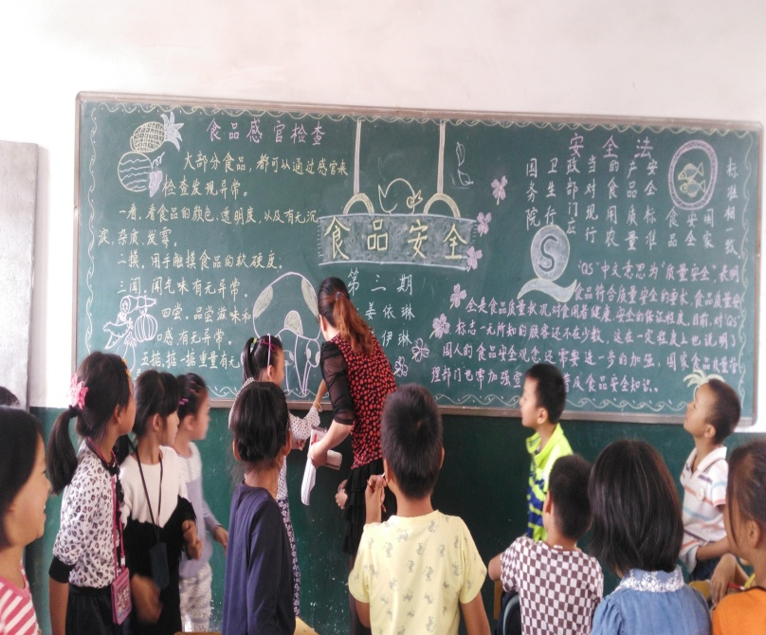
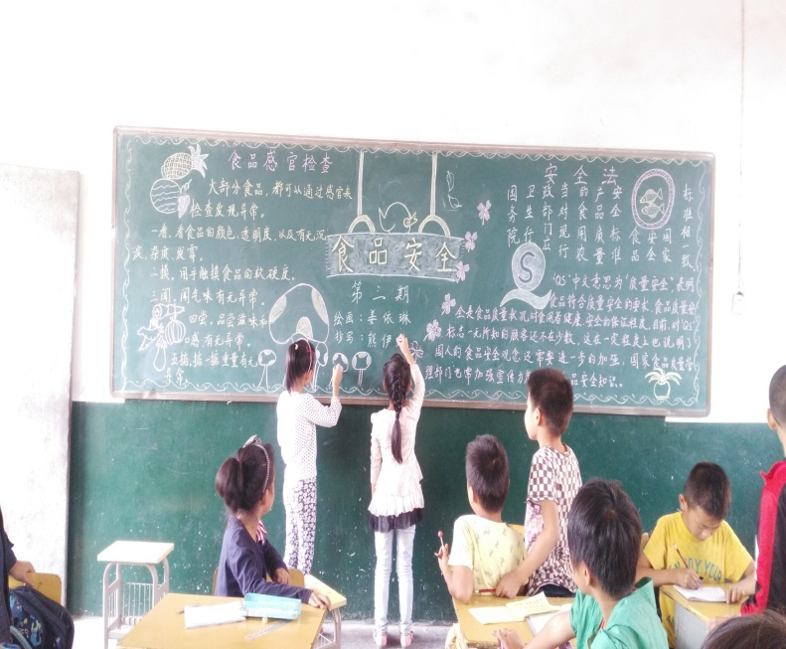
宣传食品 安全知识

Slide 8
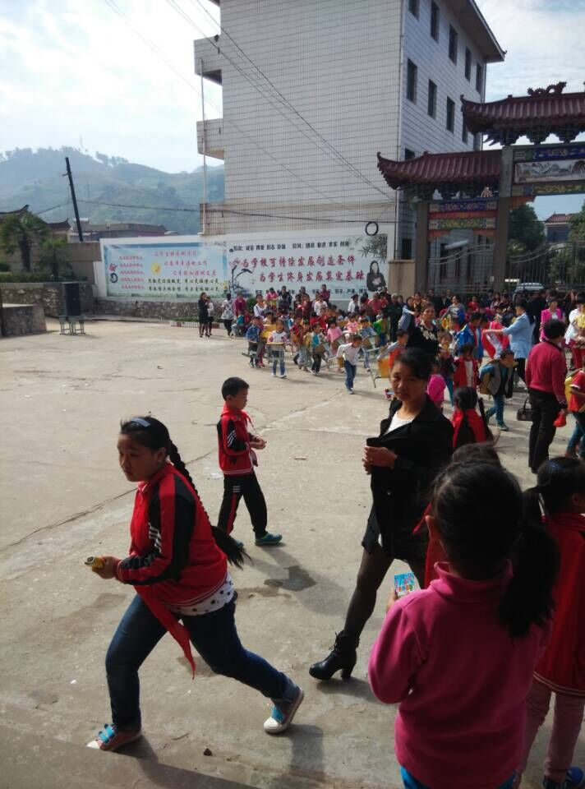
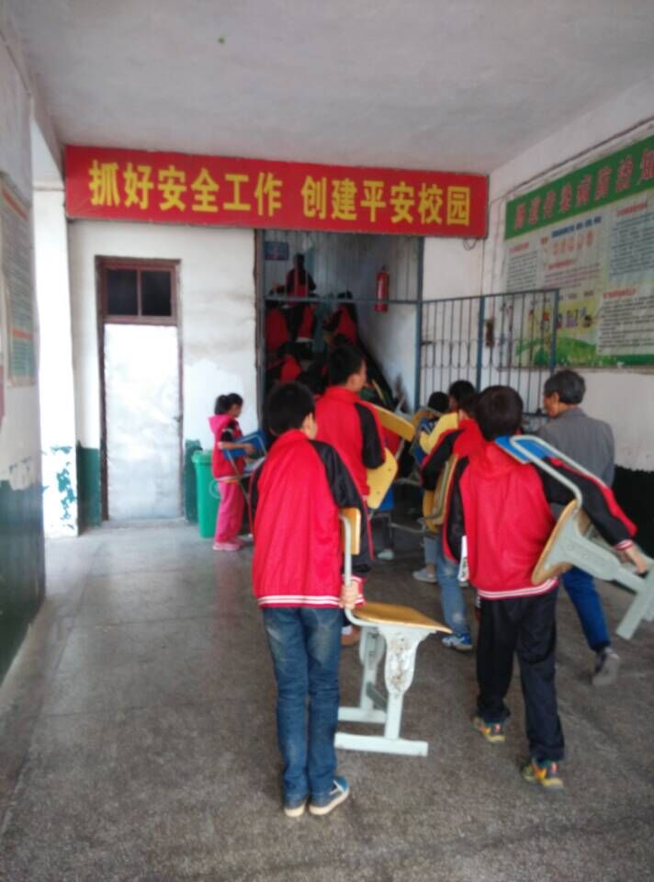
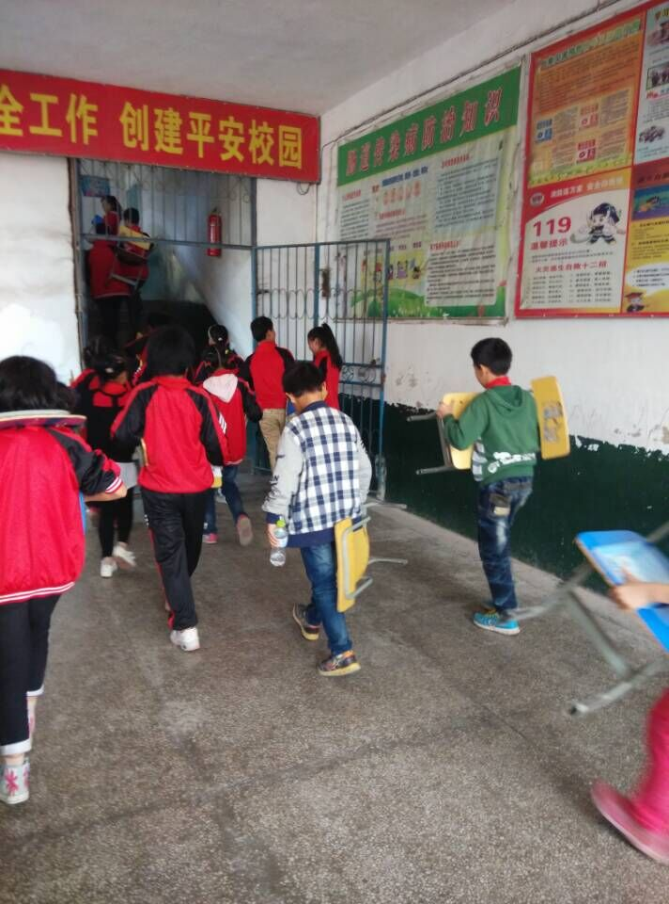
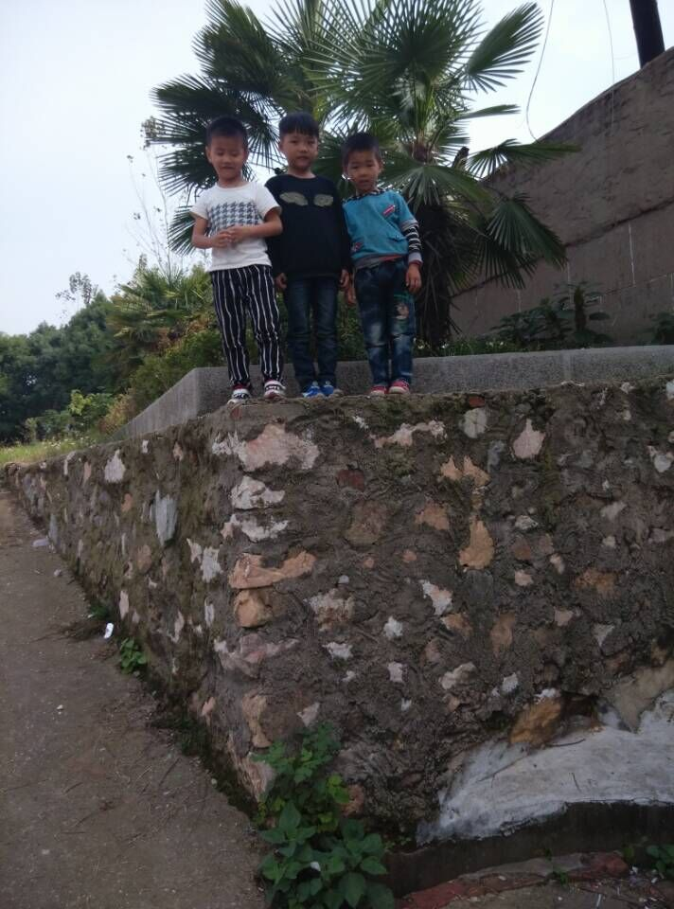
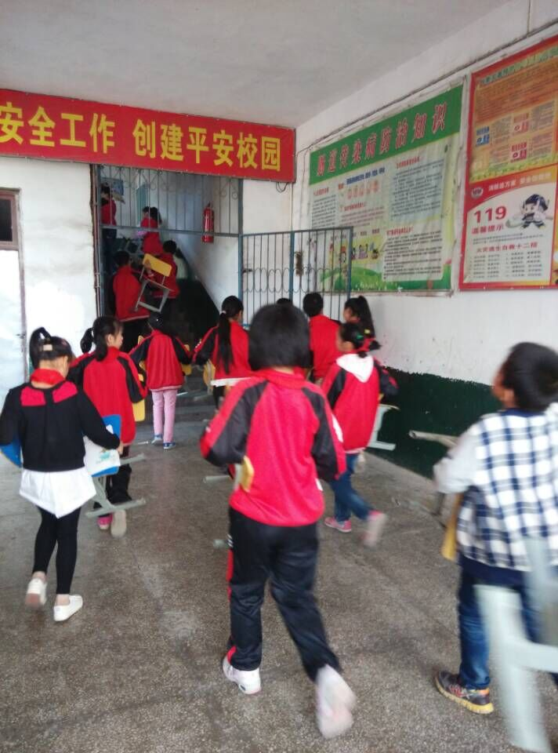
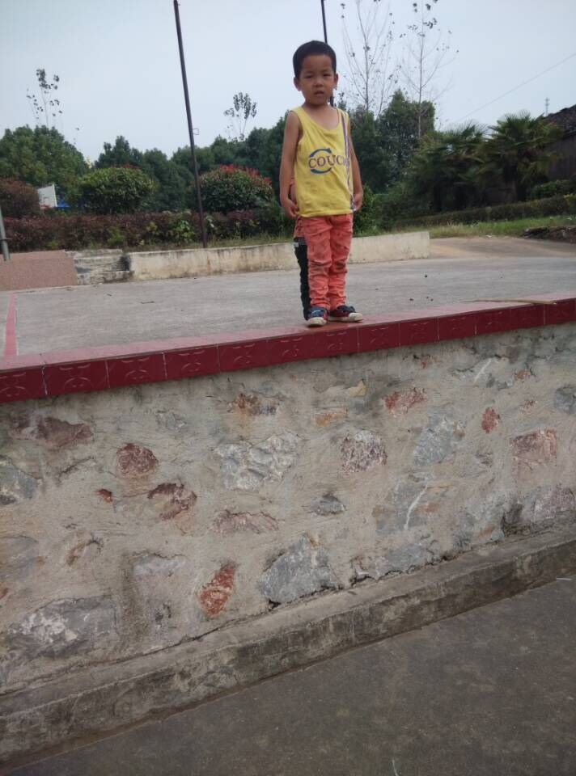
第二阶段：查找安全隐患

Slide 9
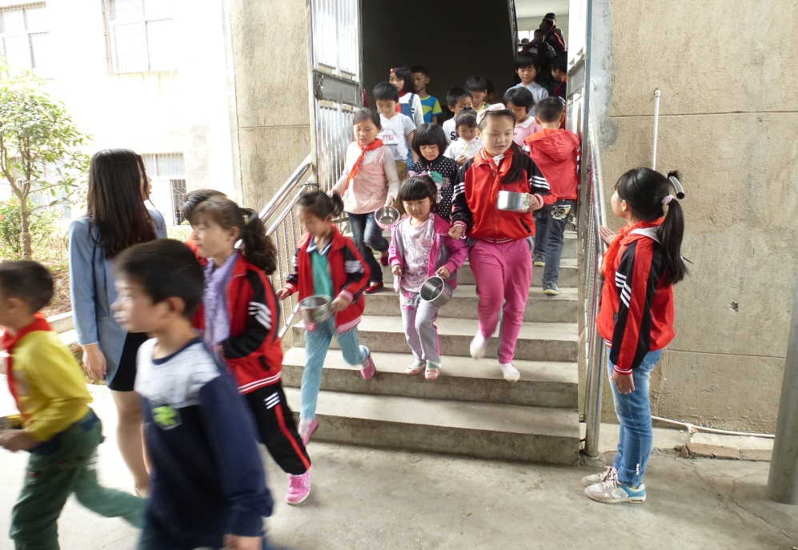
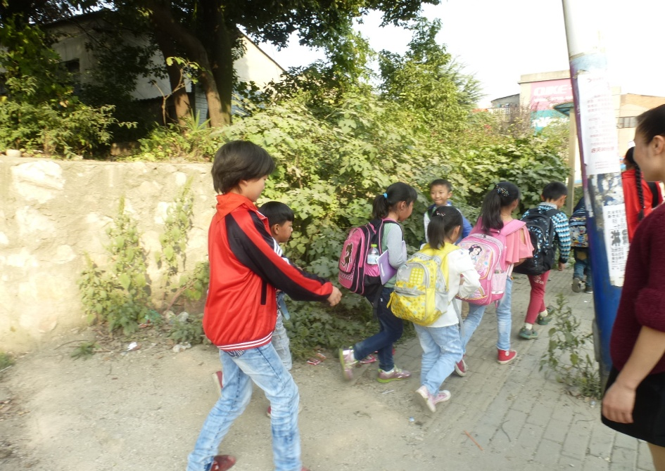
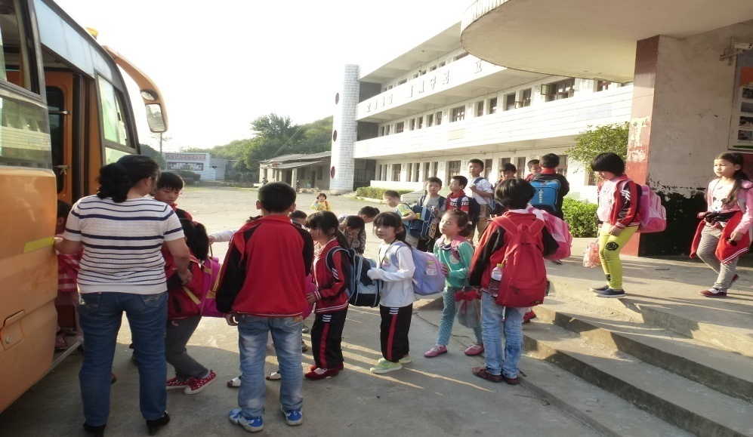
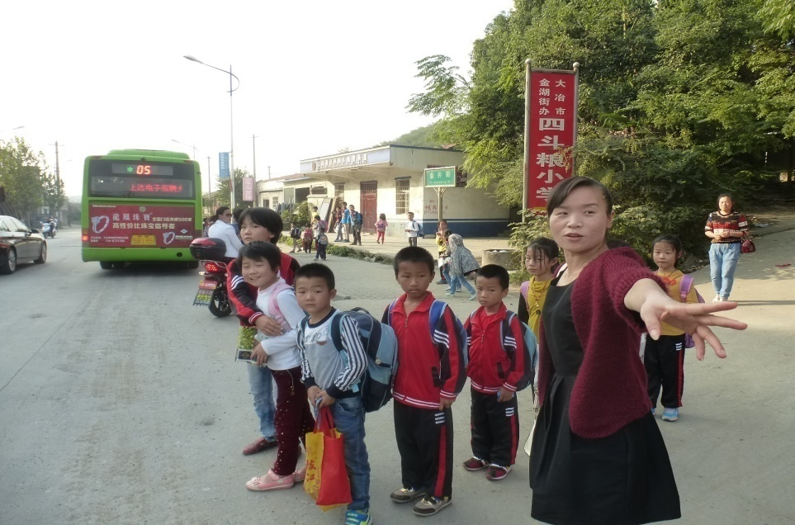
第三阶段：针对隐患，采取措施

Slide 10
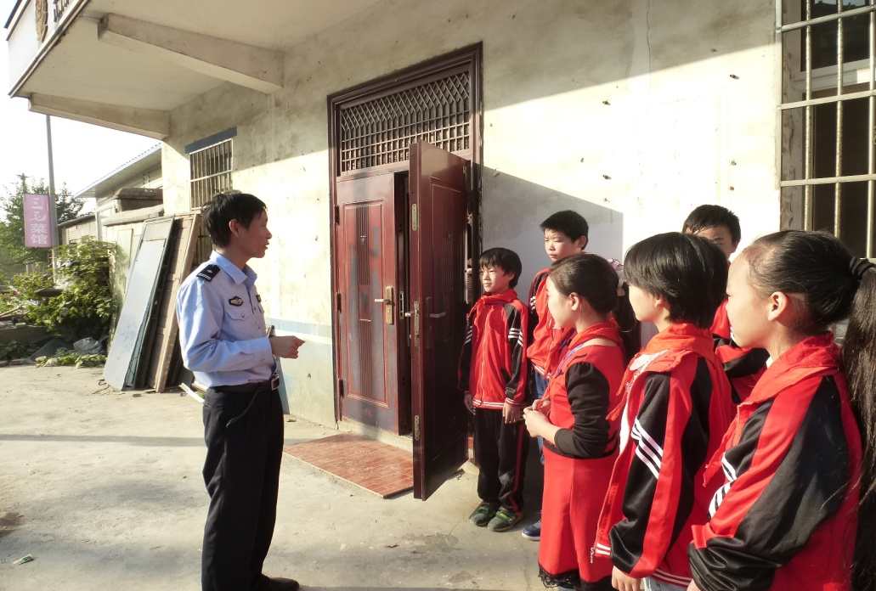
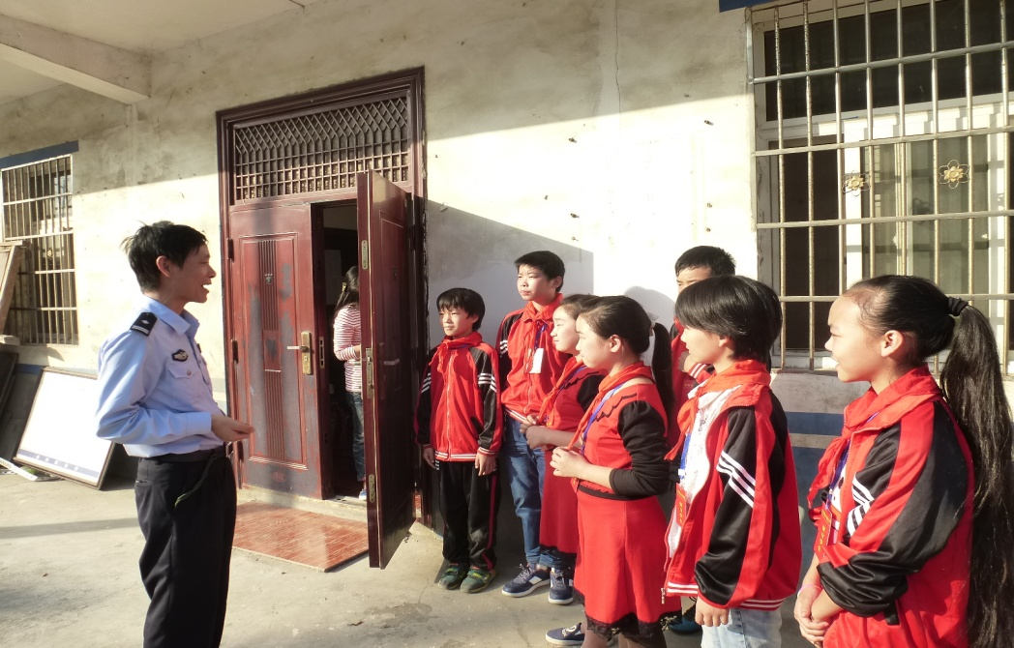
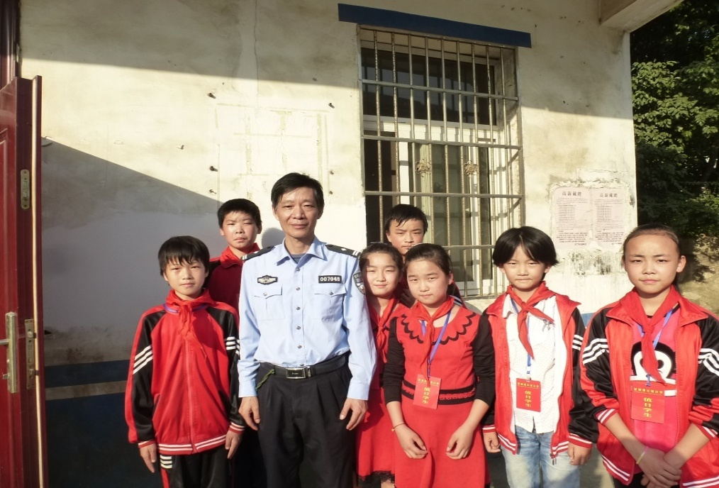
交警现场办公

Slide 11
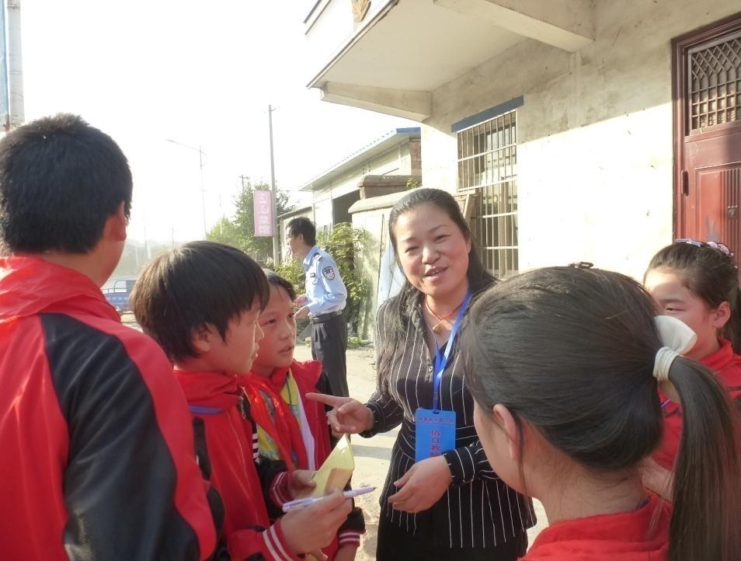
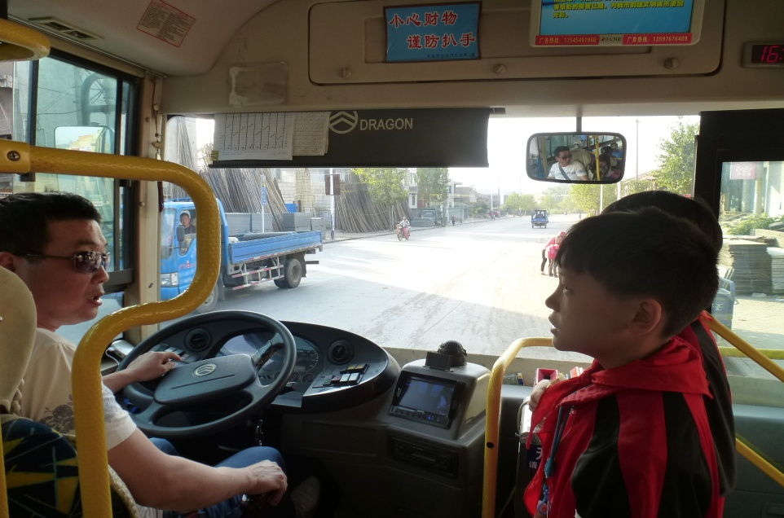
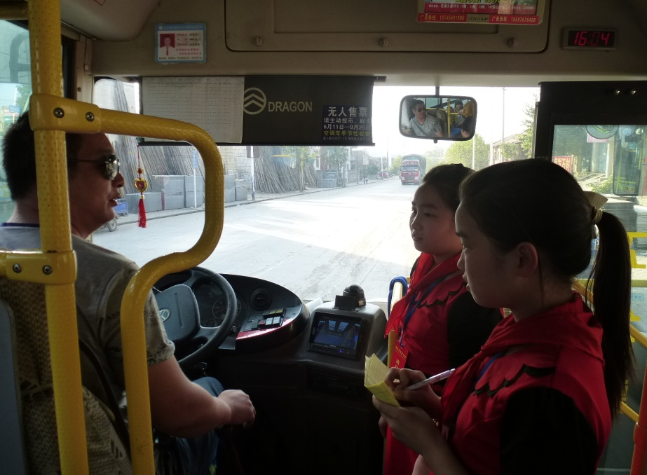
少先队员采访司机

Slide 12
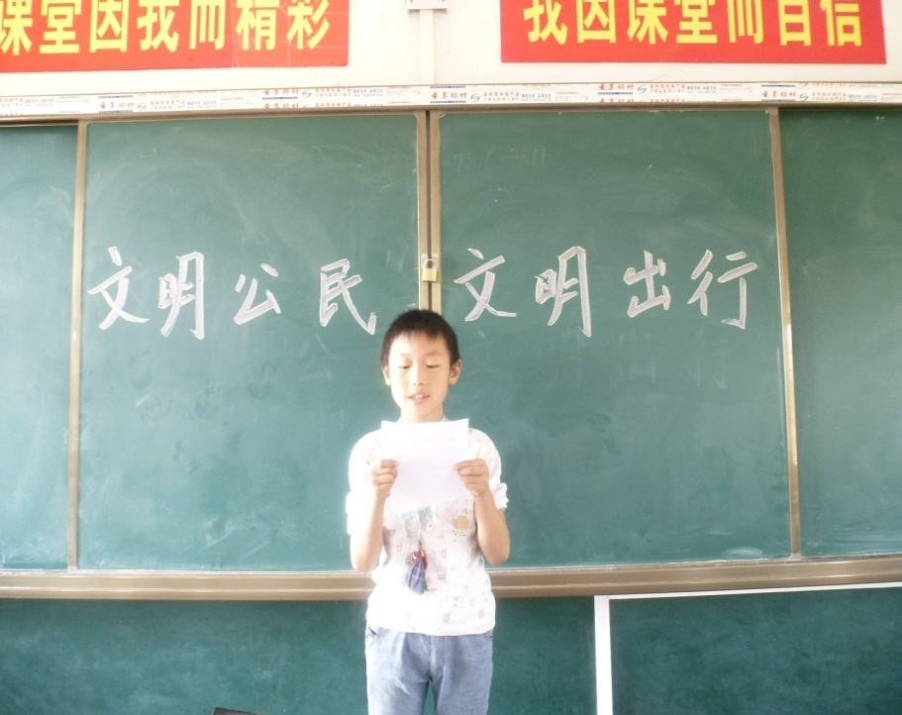
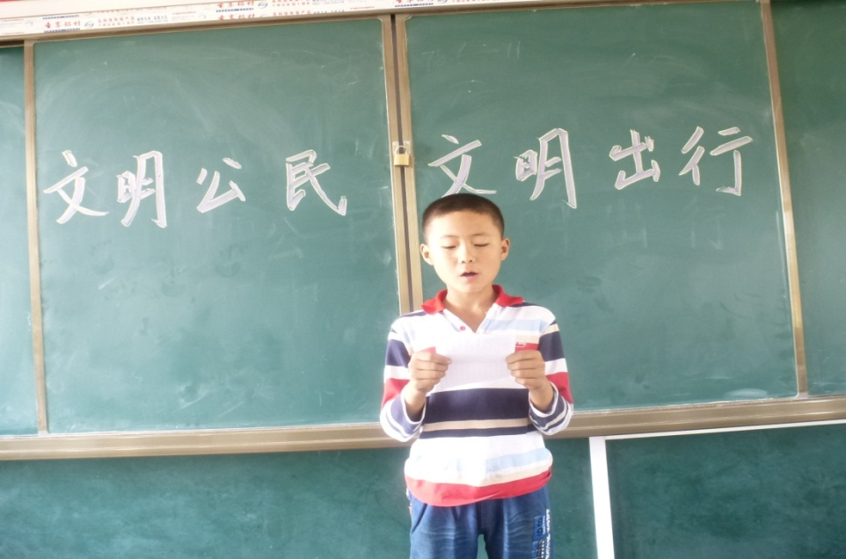
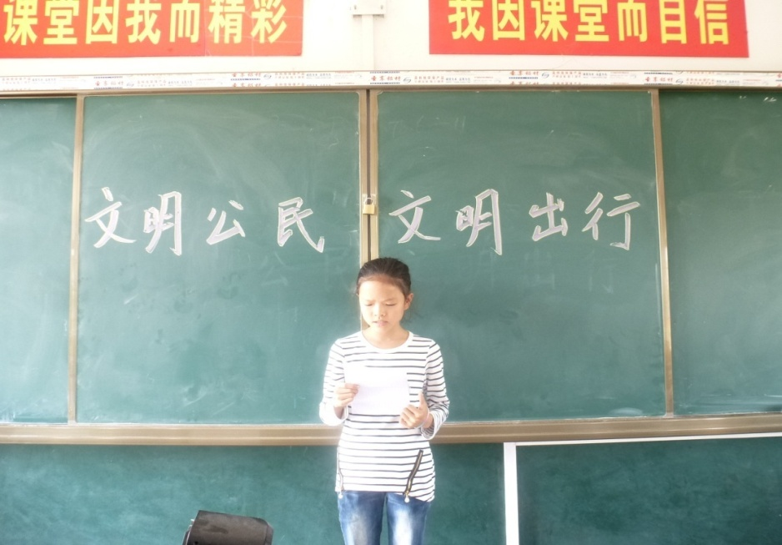
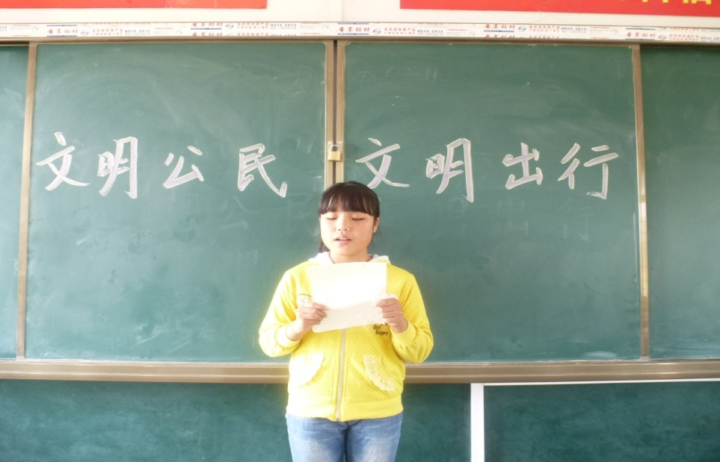
文明公民文明出行

Slide 13
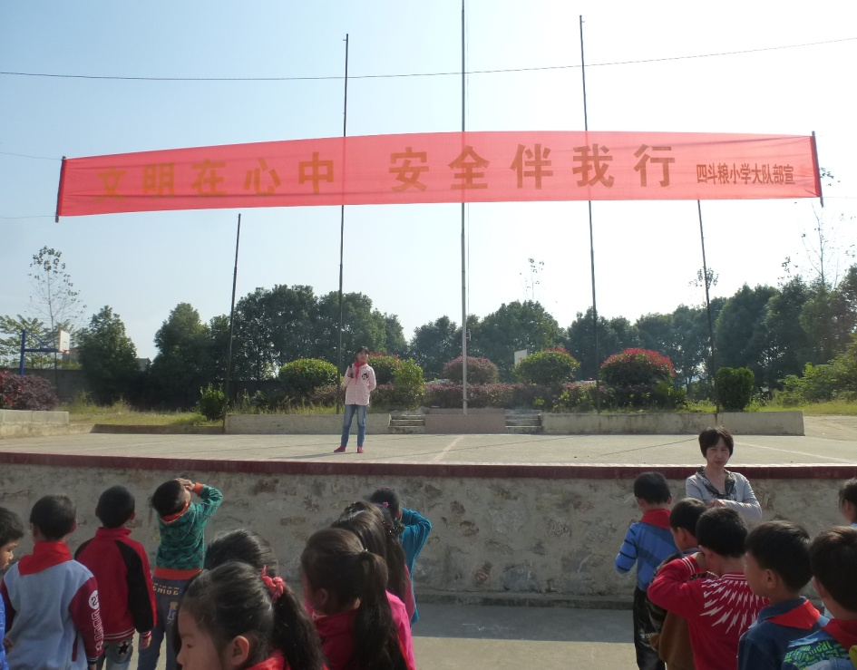
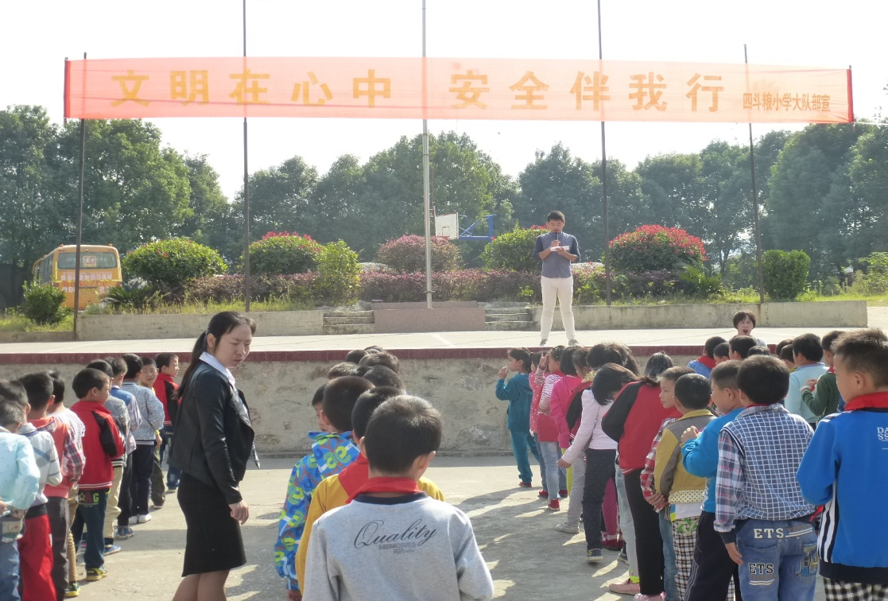
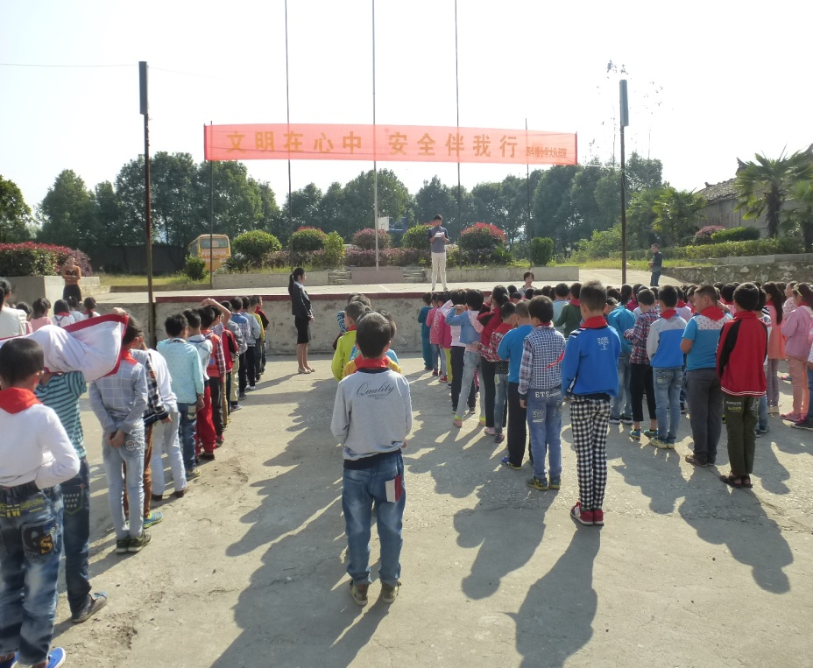
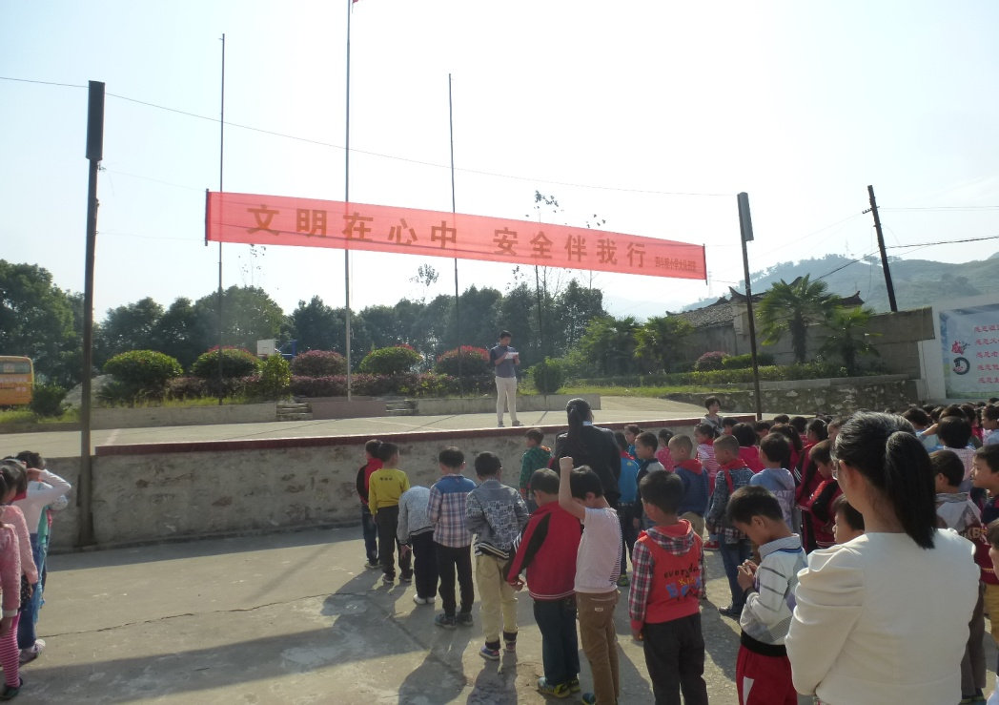
公汽公司安全员做报告
--------文明在心中，安全伴我行

Slide 14
家长点评：
学校的这次关于安全的活动深受家长们的欢迎，通过活动让学生明白了安全的重要性。四斗粮学校地理位置很特殊，校门与公路相隔很近，又是一个十字路口，来往的车辆又多，这次活动也让家长们放心。我们家长也希望这项活动能坚持不懈地开展下去。

Slide 15
活动总结：
我校开展的“安全伴我行”少先队活动，联系了我校的实际情况，紧紧地围绕了习总书记对少年儿童的讲话精神和第七次少代会精神。在活动的各个环节中，充分发挥了少先队员自主性和创造性，也在实践活动中得到个性的发展、能力的提高，体会到活动带来的快乐、难忘、健康成长的幸福体验。

